Slide 1
SQLITE
ГОГОТОВ АЛЕКСАНДР
ГРУППА 21.М10-ПУ

Slide 2
Выбор темы И ВВЕдение
Работал с MySQL, коллеги работали с PostgreSQL
Проигнорировал эту СУБД при выполнении учебных проектов, а зря
Часто встречается в коде
SQLite — необычная реляционная СУБД.
В чём-то близка к СУБД типа «key-value»
Написана на С

Slide 3
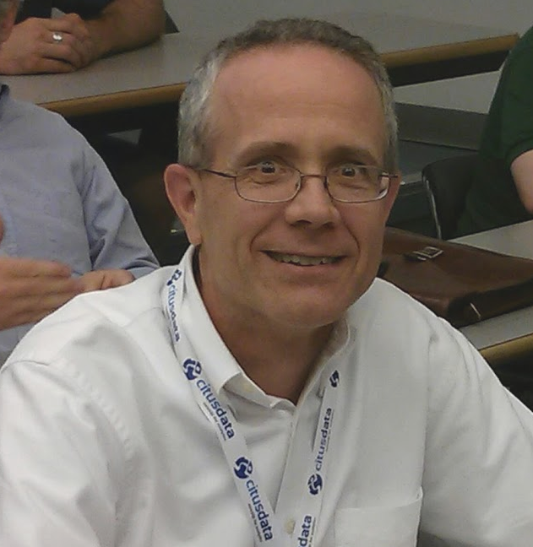

ИСТОРИЯ
Ричард Хипп (род. 1961)
2000 год
Система учёта повреждений военного корабля

Slide 4


ИСТОРИЯ
Замена Informix, которая часто выдавала ошибки
Бессерверная реляционная СУБД
2001 год: SQLite 2
2004 год: SQLite 3
Признание баз данных SQLite рекомендуемым форматом хранения от Библиотеки Конгресса США (главной библиотекой страны)

Slide 5
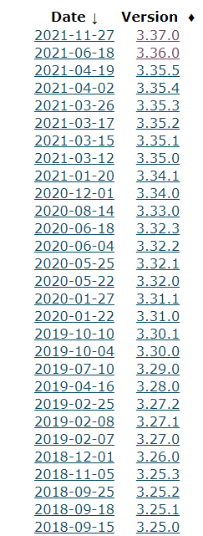
ИСТОРИЯ
Последняя версия — 3.37.0, 27 ноября 2021 года.
В среднем от трёх до пяти крупных обновлений за год.

Slide 6
лицензия
Исходный код SQLite является общественным достоянием
Не принимают правки от сообщества
Amalgamation
Проприетарные расширения и платная поддержка

Slide 7
тестирование
91 млн строк кода тестов
TH3 (Test Harness #3)
100% branch coverage
Fuzz Testing
Anomaly Testing
SQL Logic Test
Нагрузочное тестирование…

Slide 8
SQLITE — встроенная СУБД
Нет сервера
СУБД в виде библиотеки
Не нужно администрировать
База данных представляет из себя ровно один файл — главное преимущество SQLite
Включена в стандартную библиотеку Python (import sqlite3)

Slide 9
СЦЕНАРИИ ИСПОЛЬЗОВАНИЯ
Интернет вещей
Файловый формат
Небольшие веб-сайты (не страшна проблема N+1 запроса)
Анализ данных
Когда БД разделена по пользователям
В качестве формата передачи данных между клиентом и сервером
Вместо архива
Как тестовый источник данных

Slide 10
НЕЖЕЛАТЕЛЬНЫЕ СЦЕНАРИИ ИСПОЛЬЗОВАНЯ
Данные на удалённом узле
Много операций записи (запись блокирует все остальные соединения)
Большие данные (макс. 281 тБ)

Slide 11
РАБОТА ИЗ PYTHON
sqlite3.connect()
Можно создавать БД в оперативной памяти: “:memory:”
Курсор
Используя контекст соединения, можно автоматически производить транзакции
Иначе нужно вызвать метод commit()

Slide 12
ТИПИЗАЦИЯ в SQLITE
Крайне необычная фича: динамическая, слабая, гибкая типизация.
Две системы типов: storage class и type affinity.
Storage class: NULL, INTEGER, REAL, TEXT, BLOB
В любой столбец можно записать любое значение
Type affinity задаёт приведение типов, когда оно возможно
TEXT, NUMERIC, INTEGER, REAL и BLOB
“INT” → INTEGER; “CHAR”, “CLOB”, “TEXT” → TEXT; “BLOB” или пусто → BLOB (отсутствие affinity); “REAL”, “FLOA”, “DOUB” → REAL; иначе — NUMERIC.

Slide 13
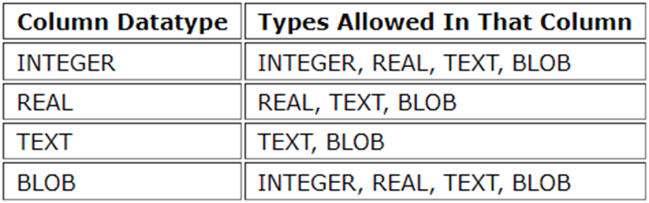
ТИПИЗАЦИЯ В SQLITE
Если приведение типов возможно, оно производится в соответствии с таблицей
Иначе записывается как есть
Выражения не имеют type affinity

Slide 14
ТИПИЗАЦИЯ В SQLITE: СРАВНЕНИЯ
Сначала СУБД пытается привести значения к одному типу согласно type affinity
NULL < NULL, TEXT, BLOB, REAL, INTEGER
REAL, INTEGER < TEXT, BLOB
TEXT < BLOB
Сравнение строк одним из трёх методов: BINARY, NOCASE, RTRIM. memcmp()

Slide 15
ТИПИЗАЦИЯ В SQLITE: STRICT
Статически типиизированные таблицы добавлены 27 ноября 2021 года
CREATE TABLE … STRICT
Обязательно указывается тип столбца; допустимы только шесть значений:
INT, INTEGER, REAL, TEXT, BLOB, ANY
ANY в STRICT-таблицах и в обычных таблицах приводит к разным результатам

Slide 16
МНОГОПОТОЧНОСТЬ: ТРИ РЕЖИМА
Однопоточный (threadsafe): нет синхронизации
Сериализованный (serialized): нет ограничений на потоки
Многопоточный (multi-thread): много соединений, но по одному потоку на каждое

Slide 17
PRAGMA, ЖУРНАЛЫ, СИНХРОНИЗАЦИЯ
PRAGMA – ключевое слово SQL, задающее настройки соединения
Можно заменить PRAGMA на SELECT * FROM pragma_...
Внешние ключи отключены по умолчанию (до 2009 их не было вовсе)
Внешние ключи: NO ACTION, RESTRICT, SET NULL, SET DEFAULT, CASCADE
Журнал реализует ACID-принципы, храня копию изменяемых страниц БД
После завершения транзакции журнал опустошается
Режимы журнала: DELETE (по умолчанию), TRUNCATE, PERSIST, MEMORY, OFF, WAL
Режимы синхронизации: FULL, NORMAL (по умолчанию), OFF

Slide 18
WRITE-AHEAD LOGGING (WAL)
WAL — особый тип журнала, позволяющий читать и писать в БД одновременно.
Отметка в журнале, обозначающая конец файла на момент начала чтения
checkpoint
Как выбрать частоту checkpoint?
По умолчанию — автоматически, после 1000 страниц
Недостатки WAL: БД больше не умещается в один файл, может быть медленной, если операций записи нет или мало

Slide 19
ОСОБЕННОСТИ SQL
ATTACH, DETACH (UNION). Максимум — 10 БД
PRIMARY KEY (может быть NULL)
ROWID (неявный столбец с увеличивающимся id), INTEGER PRIMARY KEY (настоящий первичный ключ)
AUTOINCREMENT — модификатор для INTEGER PRIMARY KEY, учитывает всю историю БД
9223372036854775807 — наибольшее возможное значение идентификатора
Особая обработка запросов с агрегирующими функциями: «SELECT max(salary), first_name, last_name FROM employee»

Slide 20
ОСОБЕННОСТИ SQL
Допустимо заключать строковые значения в двойные кавычки
Можно присваивать идентификаторам ключевые слова языка!
«CREATE TABLE union(true INT, with BOOLEAN);»
«CREATE TABLE tableZ(INTEGER PRIMARY KEY);»
Задание таблиц с помощью CREATE TABLE … AS SELECT
CURRENT_TIME, CURRENT_DATE, CURRENT_TIMESTAMP (в текстовом виде)

Slide 21
ОСОБЕННОСТИ SQL
ON CONFLICT для CREATE TABLE: задаёт действие при нарушении ограничений UNIQUE, NOT NULL, CHECK, PRIMARY KEY
ABORT (по умолчанию), ROLLBACK (откатывает всю транзакцию), FAIL (сохраняет изменения до ошибки), IGNORE, REPLACE
При SQL-запросе INSERT или UPDATE особое поведение тоже можно задать, но словом OR; вместо INSERT OR REPLACE пишут просто REPLACE

Slide 22
ОСОБЕННОСТИ SQL
WITHOUT ROWID: создаёт кластерный индекс в виде первичного ключа, требует указания первичного ключа, особые свойства INTEGER PRIMARY KEY не действуют; как следствие — нельзя указывать AUTOINCREMENT. Значение столбца с первичным ключом не может быть равно NULL
Требуется одно B-дерево вместо двух → потенциальный двухкратный выигрыш по скорости и занимаемому месту
При наличии целочисленного первичного ключа ROWID-таблицы работают быстрее (используют B*-деревья, хранящие всё в листьях)

Slide 23
Sqlite_SCHEMA
sqlite_schema — служебная таблица, содержащая информацию о базе данных
Столбец «type» принимает одно из значений: table, index, trigger, view
name — название объекта, tbl_name — название таблицы, ассоциированной с объектом (для таблиц и представлений совпадает с name)
rootpage — номер страницы БД, в которой расположен корень B-дерева, относящегося к объекту
sql — SQL-запрос, генерирующий объект, соответствующий строке
Именно на столбце sql основан функционал изменения свойств таблицы после создания. Это уникальная фича для реляционных СУБД, но она вызывает много проблем.

Slide 24
РЕДАКТИРОВАНИЕ ТАБЛИЦ
Команда ALTER TABLE позволяет переименовать таблицу, переименовать столбец, добавить столбец, удалить столбец (последнее было добавлено только в марте 2021 года).
“PRAGMA writable_schema = ON” позволяет напрямую редактировать столбец sql таблицы sqlite_schema: “UPDATE sqlite_schema SET sql=... WHERE type='table' AND name='X‘”, но это очень опасно.
Более безопасный общий алгоритм: создать новую таблицу, копировать туда старую таблицу, убрать старую таблицу, переименовать новую таблицу в старую. Необходимо пересоздать все индексы, триггеры и представления, связанные с этой таблицей.

Slide 25
УЯЗВИМОСТИ
Поскольку БД — это просто файл, то ничто не мешает сторонней программе перезаписать этот файл и испортить БД.
За обеспечение ACID-требований отвечает журнал. Если журнал потеряется или будет отвязан от БД во время выполнения транзакции, состояние БД будет потеряно.
Резервное копирование файла с БД во время транзакции — скопируется сломанный файл.
Защита от DDoS: во время компиляции прописать более строгие пределы.
Защита от злоумышленников: выставить режим синхронизации FULL (2), периодически проверять состояние БД с помощью PRAGMA integrity_check

Slide 26
ВЫВОДЫ: ДОСТОИНСТВА
Универсальна, использует (почти) все возможности традиционных реляционных СУБД
Простая настройка и тривиальный перенос
Приближение к БД типа «ключ-значение»
Отсутствие зависимостей
Исключительное качество тестирования
Вероятно, самый популярный программный продукт среди всех устройств в мире
SQLite многое прощает в именовании
Отличная документация

Slide 27
ВыВОДЫ: НЕДОСТАТКИ
Неочевидные настройки по умолчанию
Местами сильно изменённый SQL относительно других реляционных СУБД
Легко всё поломать или написать трудночитаемый код
СУБД не подходит для сервисов, требующих частых и параллельных операций записи

Slide 28
Список источников
https://www.sqlite.org
https://habr.com/ru/company/macloud/blog/566396/ (интервью с Хиппом в двух частях)
https://habr.com/ru/post/149635/ (статья о SQLite в трёх частях)
https://pynative.com/python-sqlite
https://youtu.be/byHcYRpMgI4 (введение в SQLite на Python, CRUD-операции)
https://antonz.ru/richard-hipp/

Slide 29
СПАСИБО ЗА ВНИМАНИЕ!
https://github.com/Sasha-BabyBird/sqlite_demo
Санкт-Петербургский государственный университет
Ноябрь 2021

